Slide 1


«Влияние мелкой моторики на развитие речи дошкольников»
Вопросы и ответы
МАДОУ Боровский детский сад «Журавушка»
Учитель-логопед Шерстобитова А.Н.

Slide 2
Учеными доказано, что третья часть всего объема двигательной проекции коры головного мозга принадлежит проекции руки, которая расположена в непосредственной близости с речевыми центрами. Этот факт дает основание рассматривать кисть руки «органом речи». Поэтому изучалось влияние тонких движений пальцев на развитие речевой функции. В связи с этим, чтобы научить ребенка говорить, одновременно с тренировкой артикуляционного аппарата важно развитие движения пальцев рук. Мелкая моторика стоит на связи с высшими свойствами сознания, мышлением, вниманием, восприятием, речью, памятью. Кроме того, дальнейшая жизнь ребенка требует выполнения точных, координированных действий пальцами. Малышу предстоит научиться одеваться, рисовать, писать и т.д. Педагоги-психологи рекомендуют родителям начинать работу с тренировкой пальцев с самого рождения.
Почему важна мелкая моторика

Slide 3
Развивать мелкую моторику рук можно с первого месяца жизни ребенка. Для этого нужен ежедневный массаж пальчиков и ладони. Одной рукой аккуратно придерживайте ручку крохи, другой – делайте легкие массирующие движения: поглаживайте ладошку; разминайте пальчик от ноготка к основанию; постукивайте по подушечкам. Педиатры рекомендуют производить стимулирование хватательного рефлекса, вложите свои пальцы в детские ладошки. Когда кроха схватится, легонько потяните на себя. В первые месяцы жизни у малыша ручки сжаты в кулачок. Они расслаблены только в сонном состоянии. В связи с этим удобно делать массажные движения, когда малыш спит. Массаж ручек у грудничков не только способствует развитию мелкой моторики, но и помогает снять напряжение, снизить повышенный тонус мышц.
Развитие мелкой моторики от 0 до года

Slide 4
1. Всем известная «Сорока-белобока» считается отличным средством массажа рук грудничка, который сопровождается забавными словами.
2. Если родители заметили, что младенец потихоньку ощупывает пеленку, обычно это происходит в 3-х месячном возрасте, то можно ему в руки давать лоскутки различной ткани: бархата, велюра, шерсти, шелка, вельвета. Свяжите небольшой квадратик с выпуклой поверхностью. Малыш будет ощупывать ткань, развивая таким образом тактильные способности.
3. В 3- месячном возрасте грудничок начинает брать игрушки в руки. Немного погодя он их начнет перекладывать из одной руки в другую. Пора приобрести подвески, изготовленные из различных тканей, имеющих неоднородную фактуру.
4. В возрасте 4-х месяцев малышу можно предложить развивающий коврик, на котором нашиты пуговицы, бусины, шуршащие ткани, зеркальце.
5. Сшейте небольшие мешочки, набейте их разными крупами, бобовыми, вермишелью. Сделайте небольшие мешочки, чтобы крупы было совсем немного. Мешочки должны помещаться в руках малыша, крупа без затруднений передвигаться в них.
Занятия для развития мелкой моторики у грудничков первого года жизни

Slide 5
6. Соорудите что-то наподобие четок. Можно взять веревочку, нанизать на нее бусинки большого размера, крепко завязать. Дети обычно очень любят подобные игрушки. Бусины лучше брать деревянные, разной формой и цвета.
7. Когда ребенок начинает сидеть, можно с ним поиграть соленым тестом. Конечно ни о какой лепки пока не может быть и речи. Но малыш уже может порвать тесто, помять его, скатать из него шарик.
8. В виде массажа можно покатать шарики из фольги.
9. Во время купания киньте в ванну фигурное мыло. Пусть малыш попробует его поймать.
10. В возрасте от 9 до 12 месяцев малышу уже можно предложить пальчиковые краски. Покажите ему как окунать пальчик в краску, попробуйте оставить след на бумаге. На одно занятие приготовьте только одну краску, не доставайте весь набор. На следующий раз приготовьте другой цвет.
11. Ближе к году можно уже подключить пластилин. Малыш уже справится с «лепешкой» из него, с удовольствием придавит ее к бумаге. Можно бобовые, гречку, перловку вдавливать в пластилин. Помогите крохе выложить орнамент.
Экспериментируйте с играми, главное, чтобы пальчики малыша работали. Тогда уже через полгода он будет опережать в развитии своих сверстников.
Занятия для развития мелкой моторики у грудничков первого года жизни

Slide 6
В этот возрастной период особенно важно уделять внимание мелкой моторике, ведь у детей активно формируется речевая функция. Для малышей от года до 2 лет педагоги предлагают следующие занятия:
1. Чистим вареное яичко. Это один из лучших вариантов развития мелкой моторики. Во время этого занятия происходит развитие щипкового захвата, тренировка силы пальцев. Кусочки скорлупы получаются маленькими и малышу приходится прикладывать усилия, чтобы захватить их. Они учатся длительное время удерживать внимание, проявлять интерес к мелким деталям. К тому же не нужно ничего покупать. Все есть в холодильнике.
2. Отрываем скотч с кубика. Приклейте на кубик небольшие кусочки скотча таким образом, чтобы его краешки немного торчали, и малышу было удобно за них ухватиться. Детям нравится не только отклеивать скотч, но и приклеивать его. Поэтому заранее приготовьте что-нибудь для этой цели.
3. Заверните в фольгу какую-нибудь игрушку. Предложите малышу посмотреть, кто там спрятался внутри. При этом оставьте небольшой кусочек фольги торчать. Таким образом крохе будет удобно за него ухватиться.
4. Складываем монеты в копилку. Это занятие отлично развивает пальчики малыша, учит терпению. Можно заодно и поучиться считать, складывая монетки.
Развитие мелкой моторики от года до 2 лет

Slide 7
5. Коврик Монтессори. Это развивающий коврик, на котором пришиты замочки, липучки, пуговицы, шнурочки. При расстегивании пуговки малыш открывает дверь домика, за которым прячется зверушка. Детям обычно очень нравятся такие занятия. Они с интересом открывают замочки, смотрят, что там спряталось. Таким образом малыши учатся одеваться, застегивать и расстегивать одежду.
6. Рассыпьте фасоль. Попросите малыша собрать ее в ведерко.
7. Раскрашиваем чудо-книжку. Приготовьте для этой цели кисточки, воду, книжки-раскраски. Это чудо-книжки, в которых цвет появляется в том случае, если картинку намочить водой. Покажите крохе, как книжку раскрасить при помощи кисточки и воды, вместе рассматривайте получившийся результат. Одновременно можно знакомиться с цветами, предметами, которые нарисованы в книжке.
8. Волшебные пятна. Для этого занятия потребуется лист белой бумаги, кисточка, акварельные краски. Предложите ребенку нарисовать на листе пятно произвольной формы. Затем сверните лист пополам, посмотрите, что получилось. Подрисуйте к получившемуся пятну какие-нибудь элементы, пофантазируйте, на что похоже. Таким образом происходит еще и развитие воображения.
9. Манипуляции с пирамидкой. Поставьте перед крохой пирамидку, попросите его показать, как она разбирается. В момент снимания кольца проговаривайте, какой это цвет. После того, как пирамидка разобрана, попросите малыша собрать ее. Понаблюдайте по какому принципу он будет это делать. Первое время не стоит заострять внимание на правильности сбора пирамидки. Главная цель – научить ребенка собирать и разбирать пирамидку. После того, как он стал легко справляться с этими действиями, можно объяснить, как правильно собирать игрушку.
Важно помнить, что все манипуляции с мелкими предметами должны проводиться под строгим присмотром взрослых.
Развитие мелкой моторики от года до 2 лет

Slide 8
У детей на третьем году жизни моторика развивается быстрыми темпами. Она напрямую связана с формированием познавательных навыков. Когда он под руководством взрослых лепит, вырезает, рисует, то активно получает новые знания и умения. Для детей этой возрастной категории следующая подборка развивающих игр:
1. Игры с прищепками. Возиться с прищепками любят многие дети. Причем с ними можно придумать множество игр. Нарисуйте на бумаге и вырежьте зайчика, ежика. При помощи прищепок сделайте ежику иголки, зайчику – ушки, солнышку – лучи. Приготовьте круг с разноцветными частями. Попросите ребенка соединить цвет прищепки и цвет части круга. Таким образом происходит не только развитие пальчиков, но и фантазии, цветовосприятия.
2. Рисуем ватными палочками. Ребенок в 2-3 года еще не может правильно держать кисточку. Как бы вы не вкладывали ее в детскую ручку, он возьмет ее так, как удобно ему. Но вот ватную палочку он обычно берет правильно, так, как взрослый держит карандаш. Поэтому учимся рисовать ватной палочкой. Распечатайте малышу картинку. Пусть он палочкой и красками подрисовывает какие-нибудь детали. У куклы на платье – пуговицы, горошинки – на чайнике, листочки – на скатерти и т.д.
3. В этом возрасте возможно осваивать технику лепки пластилином. Детям в 2-3 года можно предложить слепить пирожки, колбаски, которые потом превратить в червячков, полоски на тигре, перышки на птице. Можно поиграть в сказку, помогите малышу, вместе слепите елочку, колобка, лисичку, волка. Разыграйте с ним сказку «Колобок». Дети с интересом осваивают технику размазывания пластилина по картине. Можно для этих целей приобрести интересные и яркие пособия Елены Янушко «Лепим с малышом» и альбом «Пластилиновые картинки».
Развитие мелкой моторики от 2 до 3 лет

Slide 9
4. Возьмите манку, высыпьте ее на поднос, спрячьте небольшую игрушку. Предложите ребенку провести раскопки, чтобы найти сюрприз.
5. Отличным вариантом развития моторики будет мозаика. Она позволяет также улучшать цветовосприятие, фантазию. Помогите малышу собрать незатейливые картинки.
6. Открывающие игрушки. Положите какой-нибудь сюрприз в матрешку, яйцо от «киндера», пластиковый контейнер. Пусть это будет кукурузная палочка, сухофрукты, леденец.
7. Нанизывание бусин. Возьмите шнурок и крупные деревянные бусины. Предложите малышу самому сделать бусы.
Развитие мелкой моторики от 2 до 3 лет

Slide 10
Выберете время, когда малыш будет готов к сотрудничеству со взрослыми.
Не заставляйте детей. Занятия должны проходить в благоприятной психологической обстановке.
Развитие моторики – спокойный вид деятельности, поэтому занятие лучше оставить на вечер.
Не занимайтесь с ребенком, если он болен, устал или недомогает.
Во время занятий следите за детьми, чтобы они не проглотили мелкие части игрушек и не затолкали их себе в уши, нос.
Хвалите малыша.
Занятия должны быть регулярными, а не от случая к случаю.
Если каждый день заниматься с ребенком развитием мелкой моторики, то он быстро научится манипулировать с предметами, у него будет более сформированная речь, активное мышление. В возрасте до 3 лет малыша не обязательно водить на занятия. Можно активно обучаться дома с мамой.
Рекомендации

Slide 11
Пособия своими руками

Slide 12
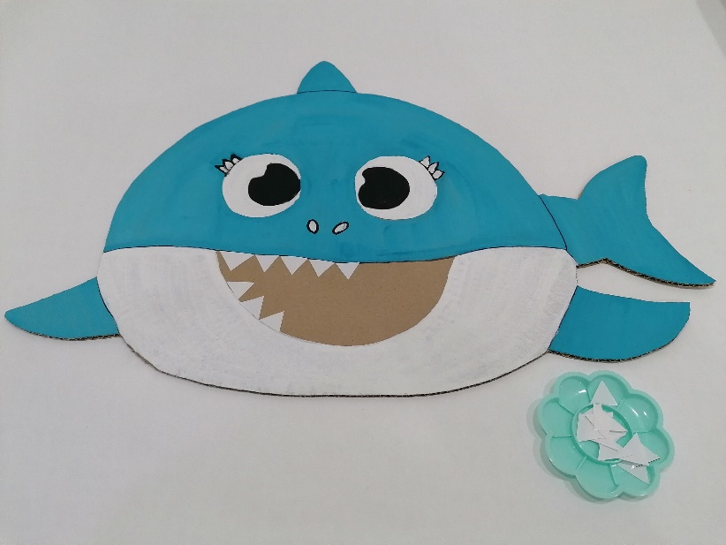
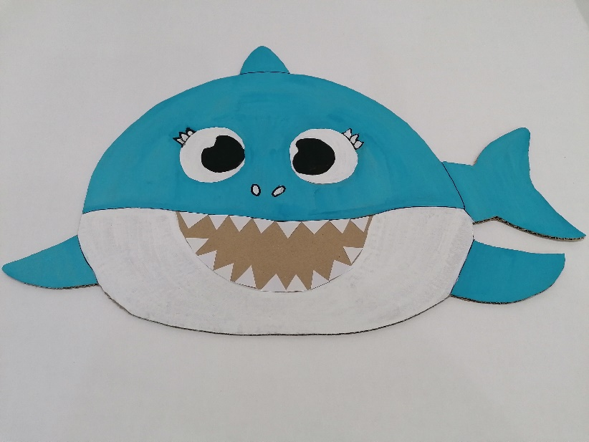
«Зубастый акулёнок»

Slide 13
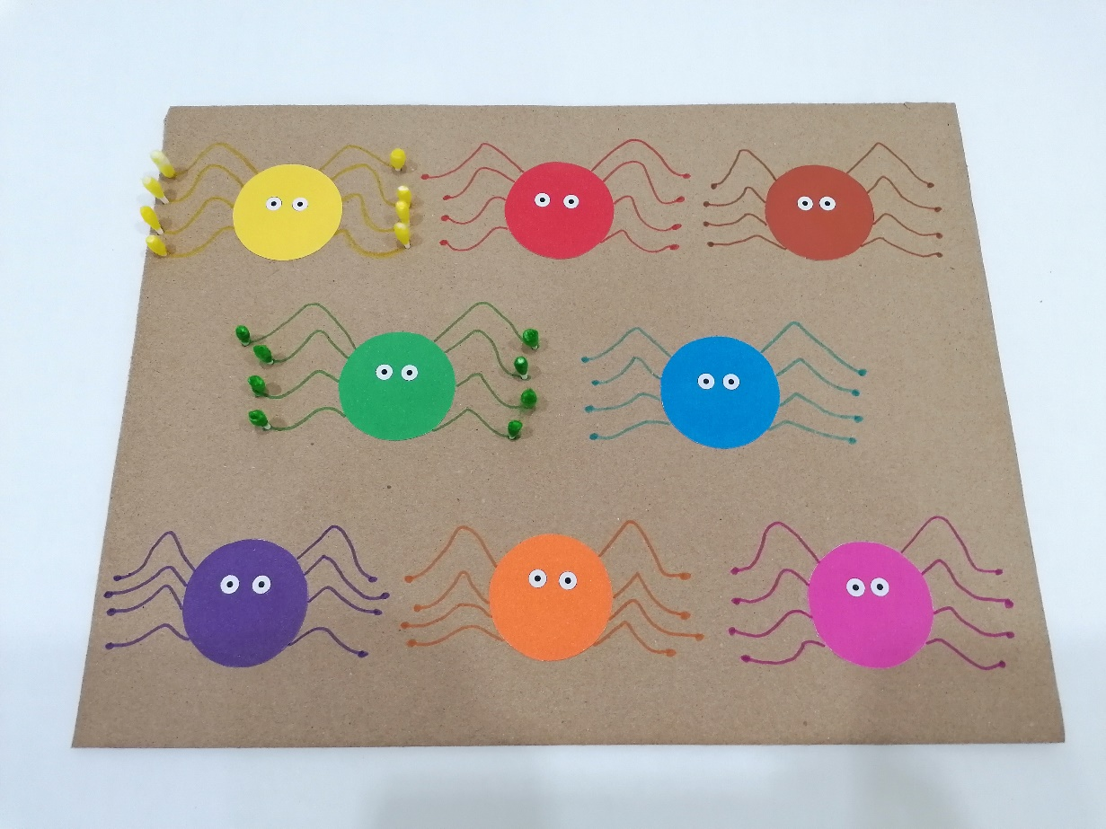
«Валенки для паучков»

Slide 14
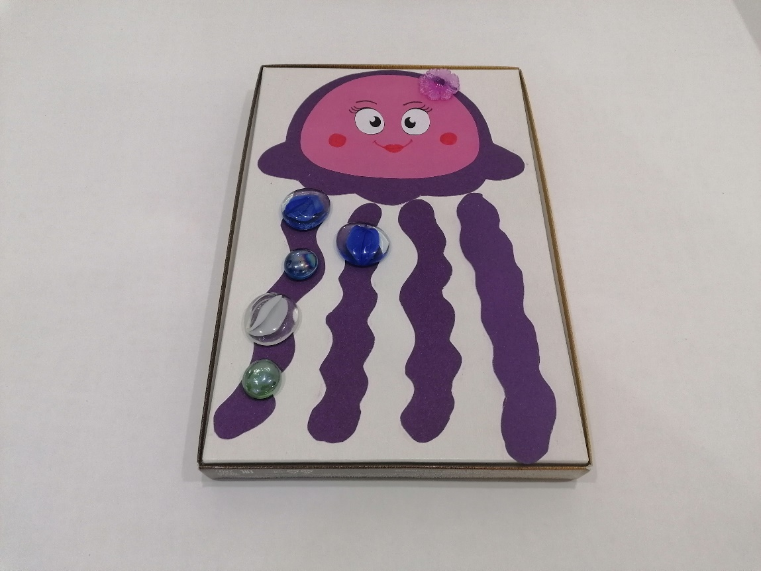
«Нарядная медуза»

Slide 15
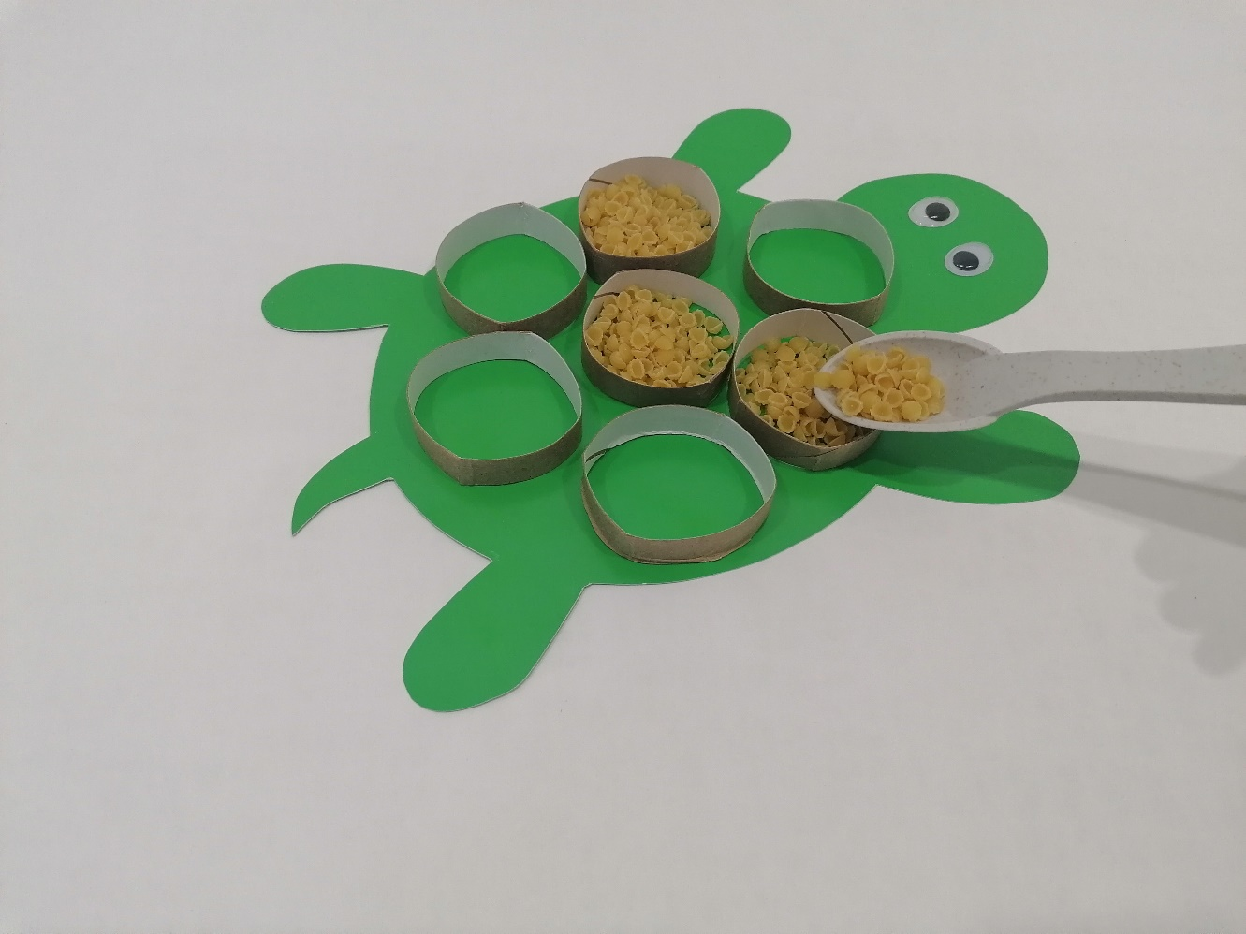
«Черепаха»

Slide 16

Уважаемые родители, детский сад "Журавушка" приглашает вас в группу "Ранняя помощь _Тюменский район". Группа создана с целью оказания методической, психолого-педагогической, диагностической и консультативной помощи семьям, воспитывающим детей от 0 до 3 лет. Здесь вы будете получать информацию об особенностях младенческого и раннего возраста, а также узнавать о ближайших мероприятиях, направленных на развитие, воспитание и обучение вашего ребёнка.

Slide 17
Спасибо за внимание!

